Slide 1
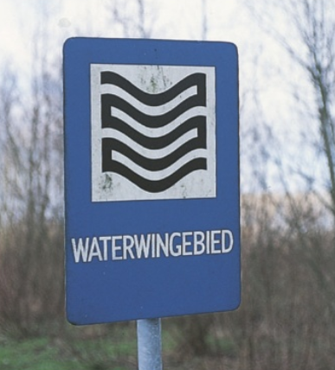
Hoofdstuk 3 Water
3.6 Drinkwater maken

Slide 2
§3.6 Drinkwater maken
Doelen:
Je kunt uitleggen hoe er drinkwater wordt gemaakt van grondwater
Je kunt uitleggen hoe er drinkwater wordt gemaakt van oppervlakte-water
Je kunt uitleggen hoe er drinkwater wordt gemaakt van zeewater

Slide 3
3.6 Drinkwater maken
Drinkwater van grondwater
Diep in de grond is het water bijna schoon → gefilterd door de lagen zand
Drinkwater winnen:
Waterbedrijf boort diepe gaten in de grond
Water wordt naar boven gepompt
Water wordt goed schoongemaakt → drinkwater!

Slide 4
3.6 Drinkwater maken
Drinkwater van grondwater
Een gebied waar grondwater wordt opgepompt → water-win-gebied
Grond mag in deze gebieden niet worden vervuild!
Aan de rand van zo’n gebied staat een speciaal bord:

Slide 5
3.6 Drinkwater maken
Drinkwater van oppervlakte-water
Westen van Nederland → zout grondwater
Drinkwater daar gemaakt oppervlaktewater

Slide 6
3.6 Drinkwater maken
Drinkwater van oppervlakte-water
Lees de stappen op blz. 165

Slide 7
3.6 Drinkwater maken
Lees blz. 164 en 165
Maak opdracht 52 t/m 57

Slide 8
3.6 Drinkwater maken
Drinkwater van zeewater
Van zeewater wordt niet vaak drinkwater gemaakt → kost veel geld
Maar… het kan wel! → destilleren

Slide 9
3.6 Drinkwater maken
Drinkwater van zeewater
Destilleren:

Slide 10
3.6 Drinkwater maken
Lees blz. 172 en 173
Maak opdracht 58 en 59

